Slide 1

TP mongoDB
Marc Chevallier
TP mongoDB 05/03/2020

Slide 2
Setup mongo
Git clone https://github.com/Marc-Chevallier/tp_mongo.git
Chmod +x mongo_config.sh
Lancer le script ./mongo_config.sh
Le server mongo est à présent opérationnel
Taper mongo pour accéder au shell mongo
Taper show dbs pour voir les bases présentent par defaut
2

Slide 3
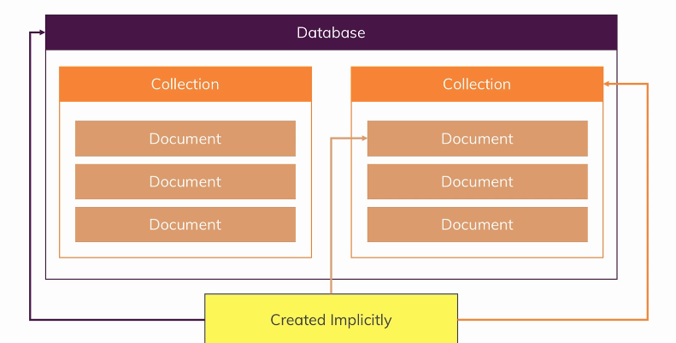
Tp mongoDb : database
3

Slide 4
Tp mongoDb : database
On peux virtuellement accéder à une base sans qu’elle soit créée. Tant qu’aucun document n’est inséré la base n’est pas créée.
Afficher toutes les bases : show dbs
Exemple : use flight
On peut vérifier que l’on est bien dans la base : db
4

Slide 5
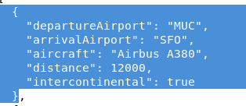
Insérer un document
Ouvrir le fichier 01-flights.json
C’est un fichier json , un ensemble de clées (en string) et de valeurs avec différents types)
Copier coller le 1er document :
5

Slide 6
Insérer un document
Accéder à la base : use flight
Insérer le document : db.flightData.insertOne()
Coller le document dans les parenthèses. La base , la collection et le document sont ainsi crées et celui-ci reçois une ID.
Pour retrouver le document : db.flightData.find() ou db.flightData.find().pretty()
Va afficher tous les documents de la collection.
6

Slide 7
Insérer un document
db.flightData.insertOne({departureAirport : ‘TXL’, arrivalAirport : ‘LHR’})
db.flightData.insertOne({departureAirport : ‘TXL’, arrivalAirport : ‘LHR’ , _id : ‘txl-lhr-1’})
Afficher ensuite les données.
Recommencer : db.flightData.insertOne({departureAirport : ‘TXL’, arrivalAirport : ‘LHR’, _id : ‘txl-lhr-1’})
7

Slide 8
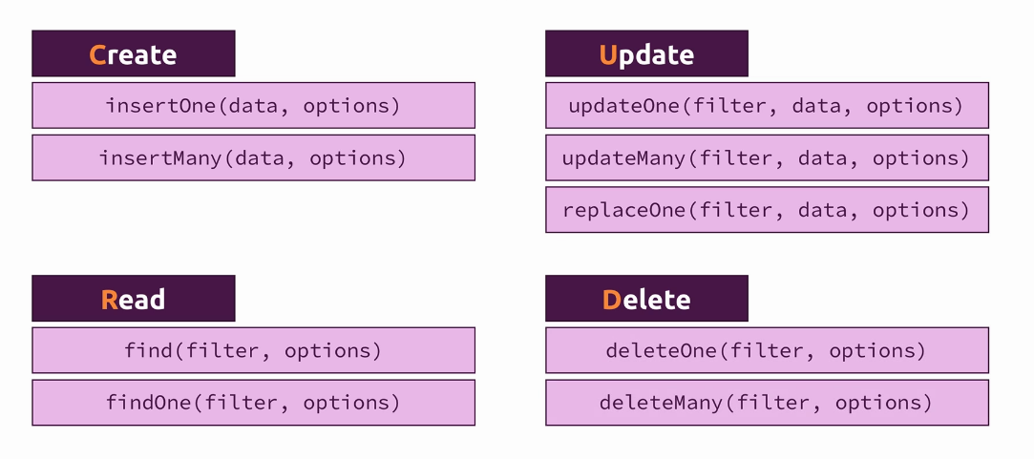
CRUD opérations
8

Slide 9
CRUD opérations
db.flightData.deleteOne({departureAirport : ‘TXL’})
Afficher ce qu’il y a en base
db.flightData.updateOne({distance : 12000}, {marker : ‘delete’}) ( que se passe t’il?)
db.flightData.updateOne({distance : 12000}, {$set: {marker : 'delete'}})
Afficher
db.flightData.updateMany({}, {$set{marker : ‘toDelete’}})
Afficher
db.flightData.deleteMany({marker : ‘toDelete’})
Afficher
9

Slide 10
CRUD opérations
Copier/coller les deux documents et les insérer avec insertMany
db.flightData.find({name : ‘Max’})
Trouver tous les documents avec intercontinental à true
Trouver tous les documents avec une distance plus grande que 10000 à l’aide
de la documentation mongoDb .
10

Slide 11
CRUD opérations
db.flightData.find({distance : {$gt : 10000}}).pretty()
Trouver le 1er élément avec une distance supérieur à 900
Updater avec la fonction updateOne l’un de vos documents en utilisant son id pour lui ajouter
le champ : delayed : true , faire la même chose en utilisant update et passant delayed à false.
Tester ensuite : en gardant update mais en enlevant {$set } .
Afficher ? Que s’est il passé ?
11

Slide 12
CRUD opérations
Update à un comportment proche de celui de updateMany sans $set efface et remplace l’objet par une nouveau !
Faire la même chose à l’aide de replaceOne en indiquant l’id et en option le 1er objet du fichier flight. C’est une manière plus claire de remplacer un document.
Insérer tous les éléments du fichier 02-passager.json avec insertMany dans une nouvelle base passagerData , dans une collection passager
Afficher les données ? Que se passe t’il ?
Faire la même chose en ajoutant .toArray() après find()
12

Slide 13
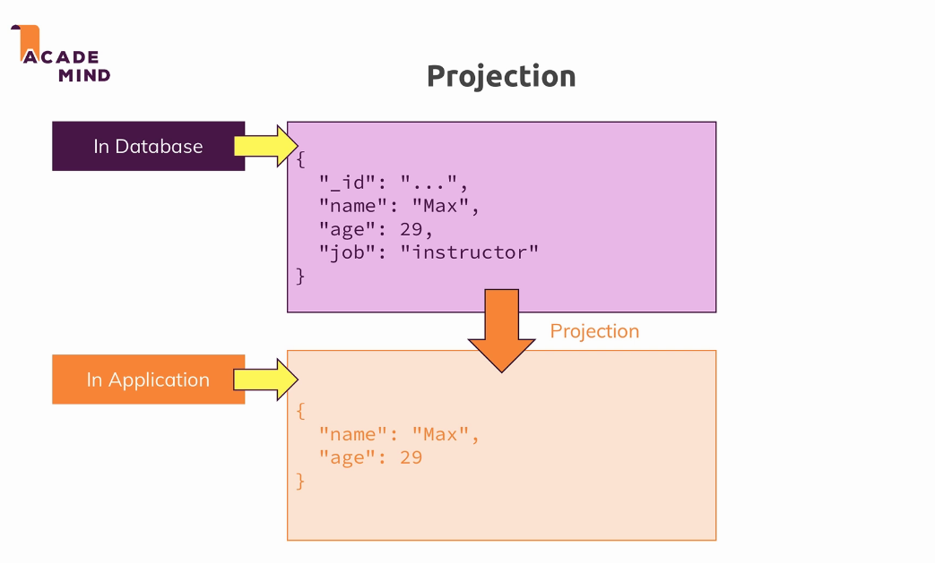
Projection
13

Slide 14
Projection
Projection
db.passagers.find({},{name : 1})
On active les champs à renvoyer en les mettant à 1 par défaut ils sont à 0 sauf _id.
Refaire la même chose en désactivant _id
14

Slide 15
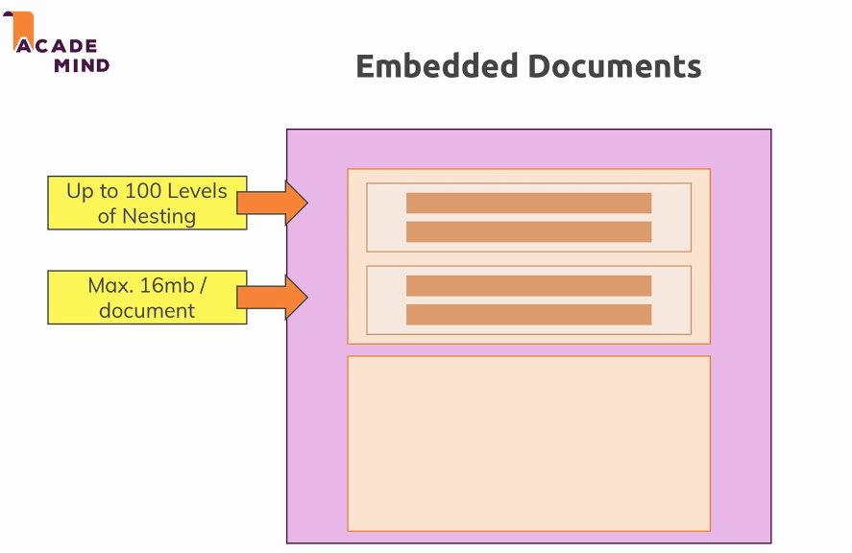
Embedded Documents
15

Slide 16
Embedded Documents
Retourner dans la collection flight data et updateMany tous les documents en ajoutant
Le champ : {{status : ‘on-time’,‘lastUpdated’ : ‘1 hour ago’}}
Observer avec find().pretty()
On peut imbriquer encore plus de documents recommencer en ajoutant:
{{status : ‘on-time’,‘lastUpdated’ : ‘1 hour ago’,details : {responsible : ‘max shuler’}}}
Observer à nouveau.
16

Slide 17
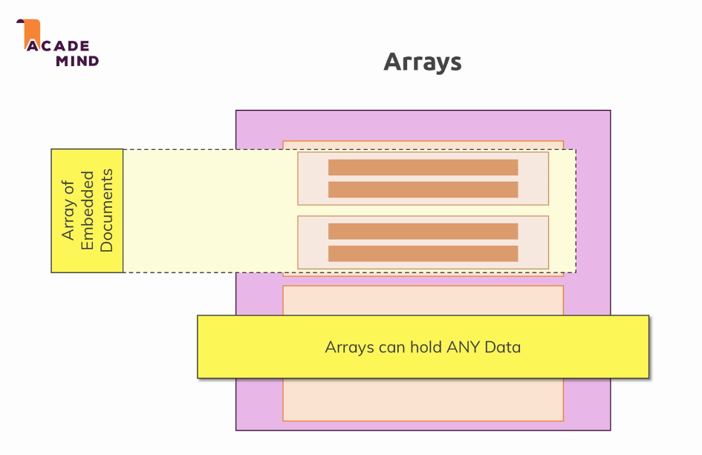
Arrays
17

Slide 18
Arrays
Retourner dans la base et la collection passagers :
db.passengers.updateOne({name : 'Albert Twostone'}, {$set : { hobbies: ['sports','cooking']}})
Afficher le résultat
db.passengers.findOne({name : 'Albert Twostone'}).hobbies
db.passengers.find({hobbies : 'sports'})
18

Slide 19
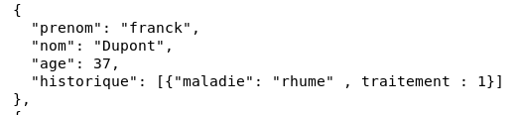
Exercice base patient
Exemple de patient à créer :
19

Slide 20
Exercice
Créer une nouvelle base et une nouvelle collection contenant des patients
Créer une entrée historique pour chaque patient qui est une array contenant des documents imbriqués
Changer l’age, le nom et l’historique d’un patient
Trouver tous les patients plus agés que 30ans
Supprimer tous les patient avec un rhume
20

Slide 21
correction
use hopital
Créer vos patients
db.patient.updateOne({prenom :"pierre"},
{$set :{nom : "dufour",age : 24,historique:[{maladie : "allergie",traitement:1}]}})
db.patient.find({age: {$gt:30}})
db.patient.deleteMany({"historique.maladie" :"rhume"})
21

Slide 22
Supprimer les databases et collections
use databaseName
db.dropDatabase()
db.myCollection.drop()
22

Slide 23
Schema
Les documents d’une même collection n’ont pas à avoir le même schéma.
Exemple :
db.product.insertOne({name : "A book" , price :12.99})
db.product.insertOne({title : "t shirt"} , seller :{name :"max", age:29})
afficher
tout effacer avec deleteMany
23

Slide 24
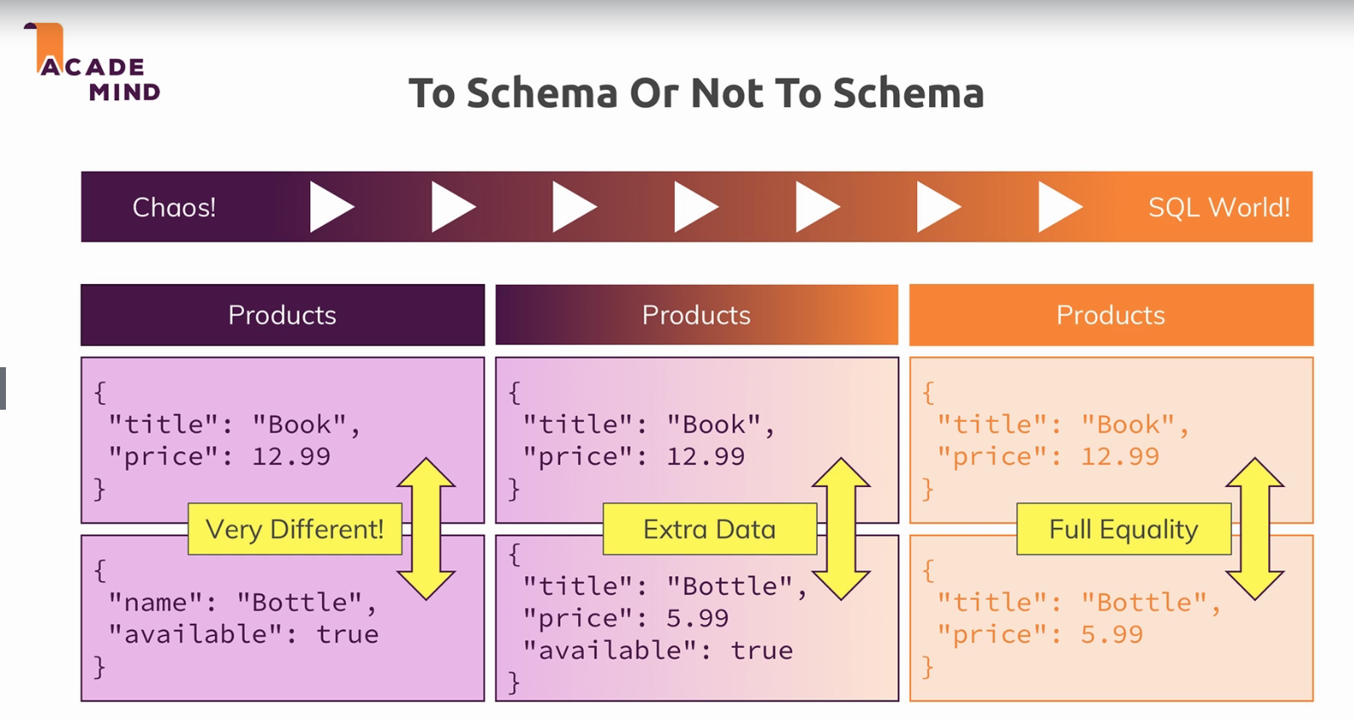
Schema
24

Slide 25
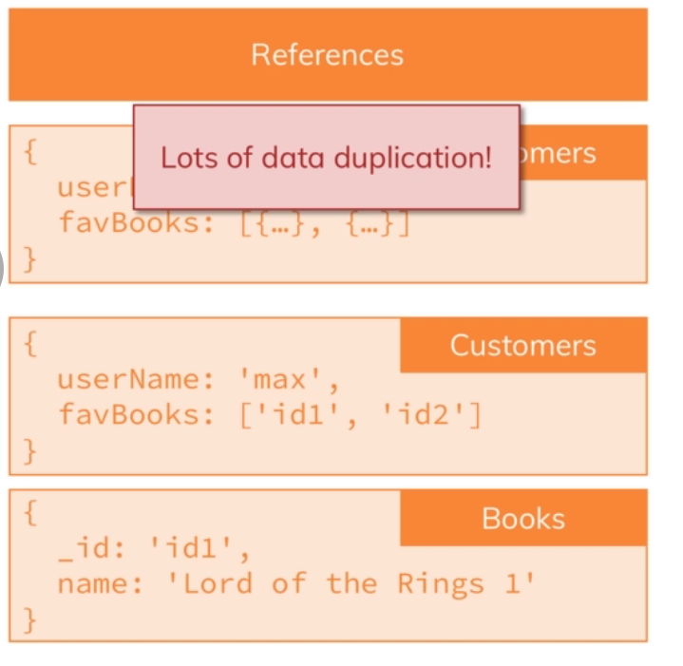
Relations
Pour gérer des documents
en relation. On peux tout
stocker dans une seul document
en imbriquant les documents.
Ou dans deux collections
différentes.
25

Slide 26
Relations
Créer une base hospital et une collection patients
insérer un patients avec les champs suivant :
name : ‘max’ , age : 29
diseaseSummary : ‘summary-max-1’
Créer une autre collection diseaseSummaries
y insérer les champs : _id : ‘summary-max-1’ , diseases : [‘cold’ , ‘broken leg’]
26

Slide 27
Relations
Use hospital
db.patients.insertOne({name : 'Max', age : 29 , diseaseSummary: 'summary-max-1'})
db.diseaseSummaries.insertOne({_id : 'summary-max-1' , diseases : ['cold' , 'broken leg']})
27

Slide 28
Relations
Pour retrouver l’information d’une collection dans l’autre on peut utiliser une variable :
var dsid = db.patients.findOne().diseaseSummary
db.diseaseSummaries.findOne({ _id : dsid} )
db.patients.drop()
db.diseaseSummaries.drop()
db.dropDatabase()
28

Slide 29
Relation
Créer une base support et une collection questionThreads
pour y mettre le document suivant : creator : ‘Max’ , question : ‘how does that all work’, answers : [‘q1a1’ , ‘q1a2’]
créer une collection answers et y insérer deux documents :
_id : ‘q1a1’ , text : ‘It works like that.’
_id : ‘q1a2’ , text : ‘ thanks’
29

Slide 30
Relations
db.questionThreads.insertOne({creator : 'Max', question :'How does that all work?' ,
answers : ['q1a1','q1a2']})
db.answers.insertMany([{_id : "q1a1", text : "It works like that."},{_id : 'q1a2' , text : 'thanks'}])
Supprimer tous les documents avec deleteMany puis dans questionThreads créer
Un document contenant toutes les informatisations en utilisant les documents imbriqués.
30

Slide 31
Relation
db.questionThreads.insertOne({creator : 'Max', question :'How does that all work?' ,
answers :[{text : 'like that.'},{text :'thanks!'}]})
Supprimer la database puis créer une nouvelle database cityData et une collection cityData
Créer le document avec les champs suivant : name : ‘New York city’,
coordinates : {lat : 21, lng:55}
Créer ensuite une collection citizen avec deux personnes, name : paul , name : jean
et cityId : l’id du document précédemment créé.
31

Slide 32
Relation
db.cities.insertOne({name : 'New York city', coordinates : {lat : 21, lng:55}})
db.citizen.insertMany([{name :'paul', cityId : ObjectId("5e5c4e24cc4f169777d3ef97")},
{name :'jean', cityId : ObjectId("5e5c4e24cc4f169777d3ef97")}])
Créer un base shop , une collection product et y insérer le document title :’A book’ , price :
12.99
Puis une collection customers et y insérer le document name : Max , age : 39
Enfin une collection ordes avec productID : l’id du document dans product et customerID :
l’id du document crée dans la deuxième collection
32

Slide 33
Relation
Use shop
db.products.insertOne({title : 'A book', price : 12.99})
db.customers.insertOne({name : 'Max', age : 29})
db.ordes.insertOne({productID : ObjectId("5e5ce8d418eaac82bc6fa25f"),
customerId :ObjectId("5e5ce92518eaac82bc6fa260")})
Créer une database bookRegistry , une collection books , y insérer un document
Avec comme champs : name : ‘my favorite book’ , et deux deux auteurs dans une array
Chacun dans un sous champ {name : ‘max scharz’ ,age:29} et {name : ‘manuel lor’,age:30}
Puis créer une collection authors et y insérer deux documents : name : ‘max scharz ‘, age 29 ,
Adress : { street :’main’} et name : ‘manuel lor’ , age:30 , adress : {street : ‘tree’}
33

Slide 34
Relation
db.books.insertOne({name :'my favorite book' , authors: [{name : 'Max schwarz',age:29},
{name : 'manuel lor', age:30}]})
db.authors.insertMany([{ name :'Max scwharz', age : 29 , address :
{street : 'main'}},{name :'manuel lor', age :30, address:{street : 'tree'}}])
Updater le champ authors de la collection book en y insérant une array contenant les id des
Deux auteurs.
34

Slide 35
Relation
db.books.updateOne({}, {$set: {authors :[ObjectId("5e5cf02a18eaac82bc6fa263"),ObjectId("5e5cf02a18eaac82bc6fa264")]}})
Pour afficher directement ce qui est en lien entre les deux collections on peux les agréger
db.books.aggregate([{$lookup:{from :"authors", localField: "authors", foreignField: "_id" ,
as : "creators"}}]).pretty()
Dans la collection cible la localisation des id correspondante
Quelle collection
On cible depuis book
Donc l’autre authors
Dans la collection
Books la localisation
Des références vers l’autre
collection
35

Slide 36
Importer des données
mongoimport tv_show.json -d movieData -c movies --jsonArray --drop
-d indique la base à créer
-c la collection à créer
--jsonArray pour préciser que l’on import plusieurs documents
--drop pour supprimer la base si elle existe déjà
36

Slide 37
Reading approfondissement
Utiliser la base et la collection que l’on vient d’importer
pour trouver les document avec le champ name : ‘The Last Ship’})
Puis trouver tous les documents avec runtime : 60
Penser à utiliser .pretty()
37

Slide 38
Reading approfondissement
db.movies.find({name :'The Last Ship'})
db.movies.find({runtime :60}).pretty()
Chercher dans la documentation de MongoDb les opérateurs possibles dans une query find()
Trouver tous les documents dont ou le runtines n’est pas égale à 60, puis tous les runtimes
Inférieurs à 40.
38

Slide 39
Reading approfondissement
db.movies.find({runtime :{$lt :40}}).pretty()
db.movies.find({runtime :{$ne :60}}).pretty()
Trouver tous les documents ou l’average dans rating est plus grand que 7,
chercher tous les documents ayant Drama dans le champ genres. Puis n’ayant que Drama
ce champ.
39

Slide 40
Reading approfondissement
db.movies.find({'rating.average' :{$gt :7}}).pretty()
db.movies.find({'genres' :'Drama'}).pretty()
db.movies.find({'genres' :['Drama']}).pretty()
Chercher tous les documents avec un runtine de 30 ou 42 puis tous les documents ayant
Un runtine différent de ces deux valeurs. Chercher tous les documents avec rating.average
plus grand que 9.3 ou plus petit que 5. Chercher tous les documents avec rating.average
plus grand que 9 et genres : ‘Drama’
40

Slide 41
Reading approfondissement
db.movies.find({'runtime' :{$in: [30,42]}}).pretty()
db.movies.find({'runtime' :{$nin: [30,42]}}).pretty()
db.movies.find({$or: [{'rating.average':{$lt : 5}},{'rating.average':{$gt : 9.3}}]}).pretty()
db.movies.find({$and: [{'rating.average':{$gt : 9}},{'genres':'Drama'}]}).pretty()
Ou
db.movies.find({'rating.average':{$gt : 9},'genres':'Drama'}).pretty()
41

Slide 42
Reading approfondissement
Créer un base financialData , collection sales y insérer les documents suivant :
{volume : 100 , target : 120 },{volume : 89 , target : 80 },{volume : 200 , target : 177}
db.sales.insertMany([ {volume : 100 , target : 120 },{volume : 89 , target : 80 },
{volume : 200 , target : 177}])
Trouver tous les documents avec volume plus grand que target
42

Slide 43
Reading approfondissement
db.sales.find({$expr :{$gt: ['$volume','$target'] }}) (ne fonctionne pas sur
votre version de mongo)
43

Slide 44
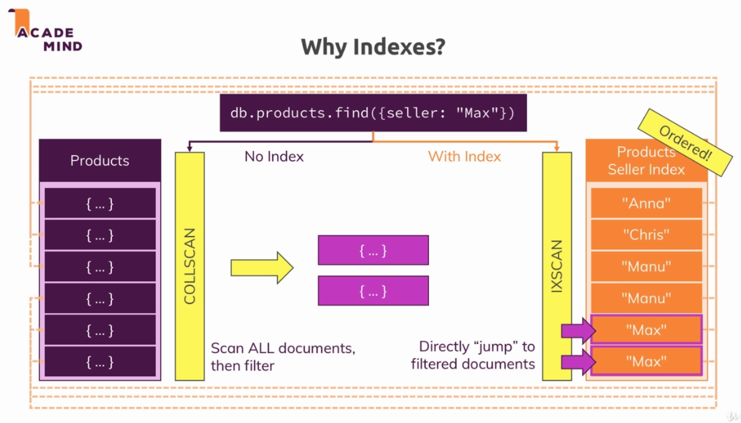
Indexes
44

Slide 45
Indexes
Il ne faut pas abuser des indexes . Car si ils accélèrent la recherche de documents ils ralentissent aussi la création de nouveaux documents.
Car pour chaque nouveau document les valeurs qu’il contient doivent être mise à jour et indexés.
45

Slide 46
Indexes
Importer le fichier persons.json dans une base contactsData et une collection contacts.
Utiliser db.contact.explain(‘executionStats’).find(...)
Pour chercher tous les documents avec dob.age plus grand que 60
Observer le temps qu’a pris la recherche
46

Slide 47
Indexes
mongoimport persons.json -d contactData -c contacts --jsonArray --drop
db.contacts.explain('executionStats').find({"dob.age" : {$gt :60}})
Chercher dans la documentation de mongoDB comment créer un index sur dob.age
Par ordre ascendant puis observer à nouveau le temps de réponse
47

Slide 48
Indexes
db.contacts.createIndex({'dob.age':1})
Puis regarder le temps de réponse en faisant varier l’age que l’on recherche.
Par exemple 1
Puis effacer la base réimporter la et refaite la recherche.
48

